Slide 1

GOSPODARSTVO
PODUZETNIŠTVO, POSLOVNA ORGANIZACIJA I MARKETING

Slide 2
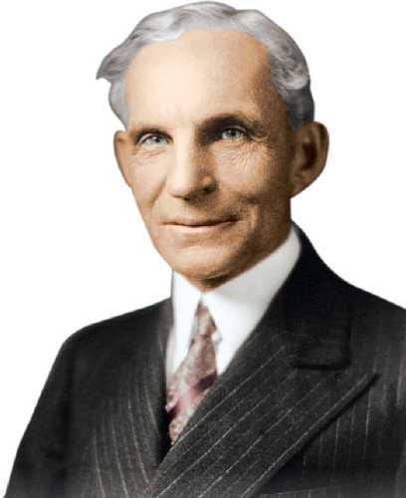
PODUZETNIK I PODUZETNIŠTVO
PODUZETNIŠTVO – djelatnost ljudi koja se sastoji od kombiniranja činitelja proizvodnje radi maksimiziranja dobiti
RAZLIKUJEMO:
VLASNIKE
PODUZETNIKE
MENADŽERE
RADNIKE
VLASNIKE – osoba koja ulaže temeljni kapital za izgradnju neke poslovne organizacije (može biti poduzetnik, menadžer i radnik)
snosi rizik poslovanja
PODUZETNIKE – osoba koja odlučuje kako će se proizvoditi
poduzima poslovne pothvate i preuzima rizik poslovanja
MENADŽERE – vodi poslovanje radi osiguranja njegove uspješnosti, ali bez preuzimanja rizika
poduzetnik osmišljava proizvodnju dok menadžer vodi proizvodnju
RADNIKE
Henry Ford

Slide 3


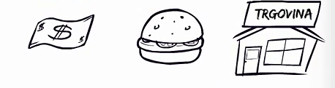
NAČINI ULASKA U POSAO
POČETI OD NULE
KUPOVINA POSTOJEĆEG POSLOVANJA
FRANŠIZA (franšizant i franšizor)
OBITELJSKI POSAO
Ugovor koji kupcu (franšizantu) dopušta prodaju proizvoda ili usluga prodavatelja (franšizora)
POČETI OD NULE
KUPOVINA POSOTJEĆEG POSLOVANJA
FRANŠIZA
OBITELJSKI POSAO

Slide 4
POSLOVNE ORGANIZACIJE
poduzeće, poslovna organizacija ili trgovačko društvo ili gospodarski subjekt
TRGOVAČKO DRUŠTVO je samostalna organizacijska jedinica koja se koristi činiteljima proizvodnje kako bi proizvela dobra i ostvarila dobit
poslovne organizacije nastaju krajem 14. i početkom 15. st. kada se ukidaju cehovi
kriteriji podjele poslovnih organizacija:
prema mjestu u reprodukcijskom procesu – proizvodne, trgovačke i financijske
prema predmetu poslovanja
prema tipu vlasništva
prema veličini – velika, srednja i mala poduzeća

Slide 5
samostalne gosp. org. koja unajmljuju rad i druge inpute radi proizvodnje i prodaje dobara te ostvarivanja profita
POSLOVNE ORGANIZACIJE
OBRT
TRGOVAČKO DRUŠTVO

Slide 6
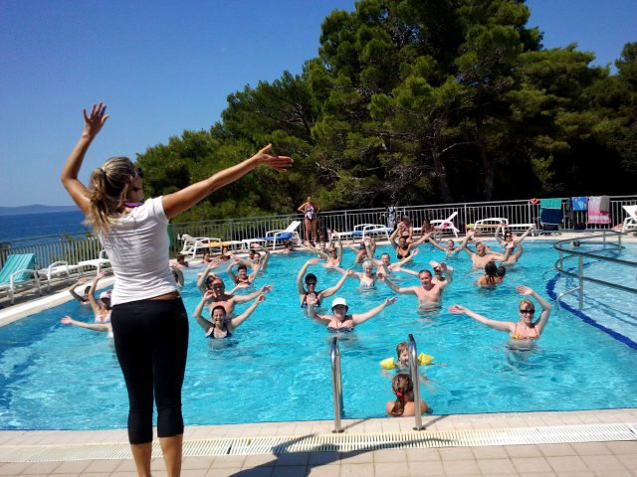
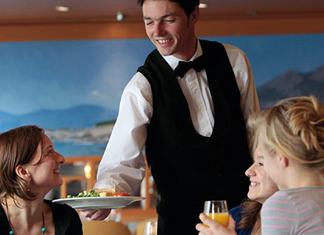

dopuštene gospodarske djelatnosti koje samostalno i trajno obavljaju fizičke osobe sa svrhom postizanja dobiti
OBRT
nije potrebna propisana stručna sprema (diploma ili majstorski ispit)
potrebna je diploma ili određena stručna sprema
(majstorski ispit)
obavljanje isključivo na temelju povlastice, koju izdaje nadležno ministarstvo
SLOBODNI
VEZANI
POVLAŠTENI

Slide 7
samostalna gosp. org. koja unajmljuje rad i druge inpute radi proizvodnje i prodaje dobara te ostvarenja profita
POSLOVNE ORGANIZACIJE
FIZIČKE OSOBE
PRAVNE OSOBE
ZAKON O TRGOVAČKIM DRUŠTVIMA
OBRT
TRGOVAČKO DRUŠTVO
temelj povezivanja su osobe i odgovaraju svojom imovinom
temelj povezivanja je kapital i članovi društva odgovaraju do visine svoga uloga
SLOBODNI
VEZANI
POVLAŠTENI
DRUŠTVO OSOBA
nemaju temeljni kapital
DRUŠTVO KAPITALA
JAVNO TRGOVAČKO DRUŠTVO (J.T.D.)
KOMANDITNO DRUŠTVO (K.T.D.)
najmanji temeljni kapital 200 000 kn
najmanji temeljni kapital 20 000 kn
najmanji temeljni kapital 10 kn
najmanje jedan odgovara cijelom (komplementar) a jedan dijelom svoje imovine (komanditor)
DIONIČKO DRUŠTVO (D.D.)
DRUŠTVO S OGRANIČENOM ODGOVORNOŠĆU (D.O.O.)
JEDNOSTAVNO DRUŠTVO S OGRANIČENOM ODGOVORNOŠĆU (J.D.O.O.)
odgovaraju svi članovi cijelom svojom imovinom

Slide 8
DIONICE I OBVEZNICE – VRIJEDNOSNI PAPIRI
poslovne organizacije pribavljaju novčana sredstva uzimanjem kredita ili emisijom vlastitih vrijednosnih papira
ako poslovne organizacije žele povećati vlastita sredstva (imovinu), onda emitiraju dionice, a kada žele uzeti kredit, izdaju obveznice
SEKURITIZACIJA (lat. securities – vrijednostni papiri) – pribavljanje sredstava emitiranjem vrijednosnih papira (dionica i obveznica)

Slide 9
Kako funkcionira burza i što su dionice
How The Stock Exchange Works
https://drive.google.com/file/d/0B3j3fkaAq7drWC1TbUdtaE1uWFE/edit?usp=sharing
Notes:
How The Stock Exchange Works
https://drive.google.com/file/d/0B3j3fkaAq7drWC1TbUdtaE1uWFE/edit?usp=sharing

Slide 10
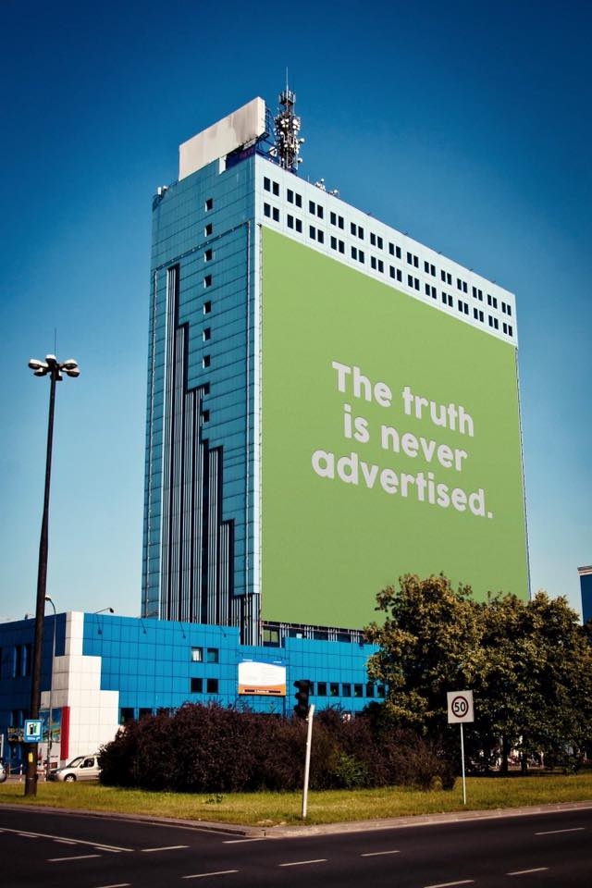
MARKETING

Slide 11
MARKETING
MARKETING – društveni proces koji usmjerava gospodarski tijek dobara i usluga od proizvođača do potrošača, prilagođavajući ponudu i potražnju
marketing u najširem smislu može definirati kao proces u kojem se proizvodnja povezuje s potrošnjom kako bi se zadovoljile potrebe društva (potrošača)
marketing nastoji identificirati, predvidjeti i zadovoljiti potrebe kupaca vodeći računa o profitu
marketing se javlja u uvjetima razvijene konkurencije na tržištu

Slide 12
FAZE/ERE RAZVOJA MARKETINGA
3 razdoblja u razvoju marketinga:
proizvodna era (od ind. revolucije do 1930-ih)
prodajna era (od 1930-ih do 1950-ih)
marketinška era (nakon 1950-ih)
danas se nalazimo u eri megamarketinške koncepcije ili u eri društvenog marketinga
osim profita, gledaju se socijalne, ekološke, kulturne i druge potrebe građana
ERE KOJE SU PRETHODILE MARKETINGU

Slide 13
MARKETINŠKI SPLET
MARKETINŠKI SPLET – sjedinjuje sve važne aktivnosti za marketing
cijena
proizvod
4P
product
place
promotion
price
cijena
proizvod
MARKETINŠKI SPLET
promocija
promocija
plasman
plasman

Slide 14
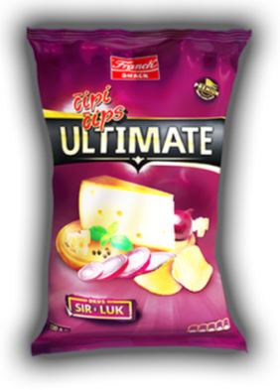
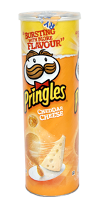
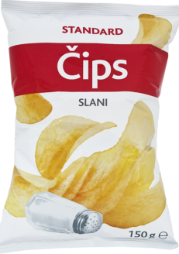
PROIZVOD
PROIZVOD obuhvaća nekoliko elemenata kojima se može utjecati na razinu prodaje – asortiman, ambalaža i marka proizvoda
ASORTIMAN skup svih srodnih proizvoda koje nudi proizvođač
npr. Palmolive pjena za brijanje, sapun, šampon za kosu, tuširanje…
ima određena svojstva koja pojednostavljuju kupnju i jamče kvalitetu
AMBALAŽA – ima ulogu privlačenja pozornosti i zaštite proizvoda iz vana

Slide 15
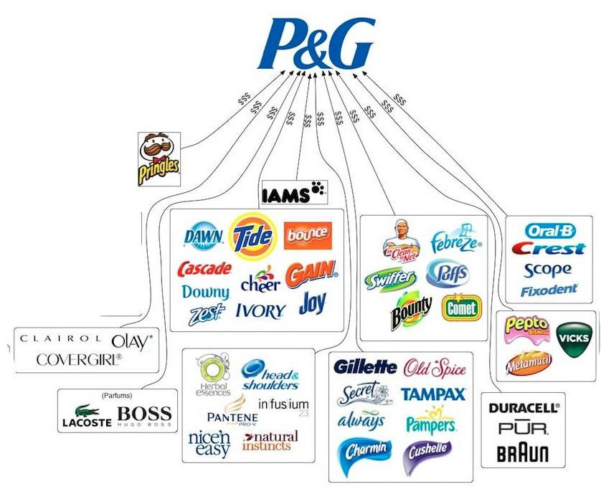

Slide 16
PROIZVOD
MARKA (robna marka ili brend) je ime, znak, simbol ili drugo što identificira proizvod i diferencira ga od proizvoda konkurenata
GENERIČKA MARKA – označava kategoriju proizvoda
npr. aspirin, žilet, digitron, kola i dr.
TRGOVAČKA MARKA – trgovci kupuju od proizvođača proizvode, pakiraju ih te mogu staviti svoju marku
npr. K plus, Aro, Rumke, DM…

Slide 17






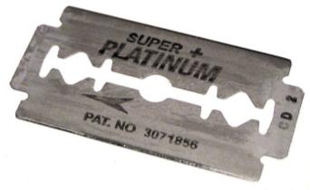
TRGOVAČKA MARKA
MARKA PROIZVODA
GENERIČKA MARKA

Slide 18
CIJENA
CIJENA je vrijednost proizvoda ili usluge izražena u novcu
mogu biti JEDINSTVENE jednake za sve kupce (novine, benzin) ili DIFERENCIRANE koje vrijede za određenu skupinu kupaca ili različite prema drugim kriterijima (studenti, umirovljenici…)
podjela cijena:
prema vremenu kupnje (sezonske, predsezonske…)
prema prostoru (isti proizvod može imati različitu cijenu na različitim mjestima)
prema opsegu (maloprodajne i veleprodajne cijene)
promotivne (npr. prilikom uvođenja nekog novog proizvoda)
prigodne (za neki praznik ili sezonsko sniženje)
psihološke (one koje završavaju s 9 – npr. 9,99 kn)
linije cijena (niže, srednje i više cijene)

Slide 19
PLASMAN
plasman obuhvaća prodaju i distribuciju
VRSTE PRODAJE:
IZRAVNA prodaja – proizvođač svoje proizvode prodaje izravno potrošačima (prodaja bez posrednika)
NEIZRAVNA (POSREDNIČKA) prodaja – karakteristična za proizvode krajnje potrošnje kada proizvođač preko posrednika prodaje svoje proizvode potrošačima
to mogu biti trgovački posrednici, agenti posrednici i facilitatori
PROIZVOĐAČ
AGENT POSREDNIK
TRGOVAČKI POSREDNIK
KUPAC

Slide 20
PROMOCIJA
PROMOCIJA je komunikacija s potrošačima s ciljem uvjeravanja u pogodnosti nekog proizvoda i stvaranja pozitivnog stava o proizvodu
VRSTE PROMOCIJE:
ekonomska promidžba – plaćeni oblik promocije
osobna prodaja – direktan kontakt s kupcima
unapređivanje ponude – nagradne igre, edukacija, savjetovanje, informiranje o proizvodu…
publicitet – neplaćeni oblik promocije
odnosi s javnošću – konferencije za tisak i sl.
samopredstavljanje

Slide 21
